Slide 1
课题组AI使用方法交流
2026.09
Codex、VS Code 与 Git
在科研项目中的使用
项目约定、任务执行与版本记录
结合科研代码的日常维护与实验复现
Notes:
这次汇报不把 Codex、VS Code 和 Git 当作三个零散工具，而是把它们串成一条从想法到可复现结果的工作路径。Codex 负责理解任务并执行修改，VS Code 提供观察代码、终端和差异的工作区，Git 负责记录、比较与恢复。我们会先讲 Codex，再讲 Git，最后把两者组合成科研工作流。衡量这套工具链的标准不是代码产生得多快，而是研究结果是否更可靠、更容易复查。

Slide 2
ChatGPT 与 Codex 的工作方式
以同一个 MATLAB 扩展卡尔曼滤波任务为例
普通 ChatGPT 对话
Codex
解释原理，给出参考代码
读取当前项目，修改并验证代码
你可以这样问
你可以这样交代任务
“请解释扩展卡尔曼滤波的原理，
并给一段 MATLAB 示例代码。”
“请找到定位模块的状态更新函数，
加入扩展卡尔曼滤波，保持接口不变，
补充测试并说明修改了哪些文件。”
得到原理说明和示例代码；
还需要自己放进项目并验证。
得到真实文件改动、测试结果
和可供审查的 Git 差异。
Codex 可以在授权项目内执行任务；最终改动仍需人工检查，不能完全相信AI的输出结果。
02
Notes:
用同一个 MATLAB 任务看，两者的差别会更直观。如果我在普通 ChatGPT 对话中问“扩展卡尔曼滤波是什么，给一段示例代码”，通常得到的是原理说明和参考代码。接下来还要由我判断代码能否用于当前项目，把它放到合适的位置并运行验证。交给 Codex 的任务可以更具体：请它读当前工程，找到定位模块里的状态更新函数，在保持输入输出接口不变的前提下修改文件、补充测试，再说明修改了哪些文件以及测试结果。Codex 能进入授权范围内的真实项目执行这些步骤，也能查看 Git 差异。但这不等于改动自动正确，最后仍要由人检查代码和验证结果。这里的表述依据《Codex 是什么与基本使用教程》第一部分第 1、2 小节。

Slide 3
Codex 处理任务的基本流程
一次代码任务通常包括读取项目、修改文件、运行检查和审查差异。
task / verify
验证失败就返回修改
$ run tests
✓ 18 passed
1
2
3
4
5
6
7
CHANGES
明确目标
读取项目
拆解计划
修改文件
运行检查
审查 diff
汇报结果
范围与标准
文件与规则
步骤与风险
最小变更
测试与脚本
核对范围
证据与后续
M src/model.py
A tests/test_model.py
人的职责
diff ready to review
在任务下发时，明确任务内容，怎么执行，任务完成后核对结果，以审查的态度对待修改。
03
Notes:
Codex 的价值不只是补出一段代码，而是围绕任务完成一个可验证的闭环。它从明确目标开始，读取项目和规则，拆解计划，修改文件，运行测试或检查，再审查差异并汇报结果。如果验证失败，就回到修改环节，而不是把未验证的代码直接交付。右侧的状态窗口强调了最终应看到的证据：测试通过、变更文件清楚，而且差异已经准备好供人审查。人在入口确认范围，在出口核对风险、证据和完成标准。

Slide 4
科研代码项目的常见目录
规则、代码、测试与结果
research-project / explorer
常见目录划分
research-project/
codex专属
├─ AGENTS.md
AGENTS.md 写项目规则约束。
.agents/skills/写需重复进行的操作。/
├─ README.md
├─ src/
├─ tests/
Git专属
├─ configs/
.gitignore：排除密钥、缓存、大型原始数据和可再生成文件。
├─ data/
├─ results/
├─ docs/
项目专属
├─ .agents/skills/
configs/写配置，data/放数据，results/放结果，src/放代码，tests/放测试。
└─ .gitignore
目录不是为了“看起来专业”，而是为了让人和 Codex 都能定位规则、执行与验证。
04
Notes:
Codex 项目没有一种神秘或唯一的目录格式，关键是让人和工具都能迅速定位规则、实现与验证。项目根目录里，AGENTS.md 说明执行约束，README.md 提供入口，src 放实现，tests 放可重复检查。configs、data、results 和 docs 分别管理参数、数据约定、输出与方法记录。依赖文件用于锁定环境，.gitignore 则排除密钥、缓存、大型原始数据和可以重新生成的文件。目录结构的目的不是显得专业，而是让规则是什么、代码在哪、怎样运行、如何验证和结果放哪都能被快速回答。

Slide 5
项目规则与可复用技能
两类文件分别解决长期约定和特定任务的操作方法。
AGENTS.md
Skill
项目内持续生效的工作约定，一般是不怎么进行变化的。
针对一类重复任务的操作手册。
通常包括
一个技能目录可以这样组织
项目背景与科研场景
experiment-audit/
文档生成格式与检查
├─ SKILL.md
数据、提交和删除的限制
├─ scripts/
完成任务后的汇报要求
├─ references/
└─ assets/
例如：修改前检查 Git 状态，完成后运行测试并完成代码提交。
其中 SKILL.md 必需，其余目录按任务需要添加。
AGENTS.md 官方文档 · Skills 官方文档
05
Notes:
当项目规则稳定后，不必在每次对话里重新解释。AGENTS.md 适合记录测试命令、目录约定、提交规则、禁止事项和必要的领域背景，它回答的是这个项目始终应该怎么做。Skill 则把边界清楚、会重复出现的多步骤方法封装起来，核心是 SKILL.md，也可以配套脚本、参考资料和资源。Codex 执行任务时，一边遵守项目规则，一边在适用时调用可复用流程。接下来分别展开这两种机制，并给出可以直接迁移到科研项目中的示例。

Slide 6
AGENTS.md：项目级工作约定
Codex 开始任务前读取这些文件，确定本次工作的约束。
文件放在哪里
文件生效的范围
规则从通用到具体，沿工作目录逐级生效。
个人通用约定：针对与全局，记录个人长期使用习惯，比如说代理
的使用，当某个网址网络不通时，尝试使用代理进行访问；
个人通用约定
~/.codex/AGENTS.md
整个项目的约定：针对于当前项目，对当前项目特殊要求，比如每
次修改都要提交git仓库，并推送远程分支；
整个项目的约定
project/AGENTS.md
进入更深目录时，Codex 会合并适用的规则。
不建议写入的规则
一次性任务、频繁变化的细节和敏感信息。
OpenAI AGENTS.md 文档 · 参考教程第八节
06
Notes:
AGENTS.md 可以理解为项目内长期有效的“协作说明书”，Codex 会在开始工作前读取它。全局文件适合放个人通用习惯，仓库根目录适合放整个项目的规则，更深目录中的文件则补充局部约束；从项目根目录到当前工作目录的规则会依次合并，位置越近的说明越具体。内容应优先写成可以执行和检查的规则，例如入口命令、测试方式、禁止修改的目录以及交付要求。临时任务、一次性背景和密钥不适合放进长期规则。

Slide 7
科研项目中的 AGENTS.md 示例
下面是一份最小示例：描述了科研场景、工作规则，文档输出格式。
project/AGENTS.md
三条写作原则
# AGENTS.md
具体
## research target
1
写路径、命令与边界，不写空泛口号
差：做好代码版本管理；
好：使用git进行代码管理，每次修改
完成后提交到本地仓库然后推送到
远程分支；
- 面向 3D NLoS 环境，构建多 UAV 协同的 **ISAC-SLAM**（通感算一体化同
步定位与建图）系统：对非合作隐蔽基站盲定位，同步重建三维物理反射面
最终生成带有物理属性标签的 3D 数字孪生地图。
## Working agreements
2
- 修改前先检查 git status
- 只修改当前任务相关文件
2
可执行
- 每次修改完成将所有修改提交并推送远程分支
3
Codex 能据此采取明确动作
## Document output format
- 输出文档在没有指定格式的情况下全部输出md文档
可验证
- 输出文档后要检查文档的可视化是否存在错误
3
完成标准能通过测试或检查确认
保存位置：项目根目录；团队成员与 Codex 共同遵守
示例思路参考：教程第八节：项目指令配置
07
Notes:
这份示例把科研项目中容易口头遗漏的约定写成了明确规则。它先说明 MATLAB 版本和程序入口，再要求修改前检查 Git 状态、只处理当前任务文件、不要改动原始数据，最后规定必须运行的测试和汇报内容。好的 AGENTS.md 不追求面面俱到，而是做到具体、可执行、可验证。项目成员和 Codex 因而能用同一套标准判断任务是否真正完成。

Slide 8
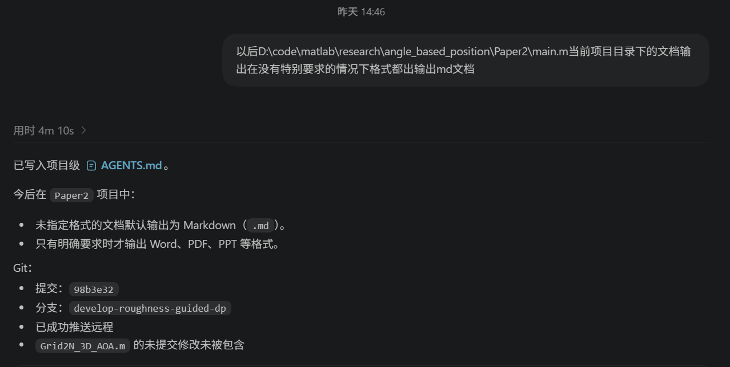
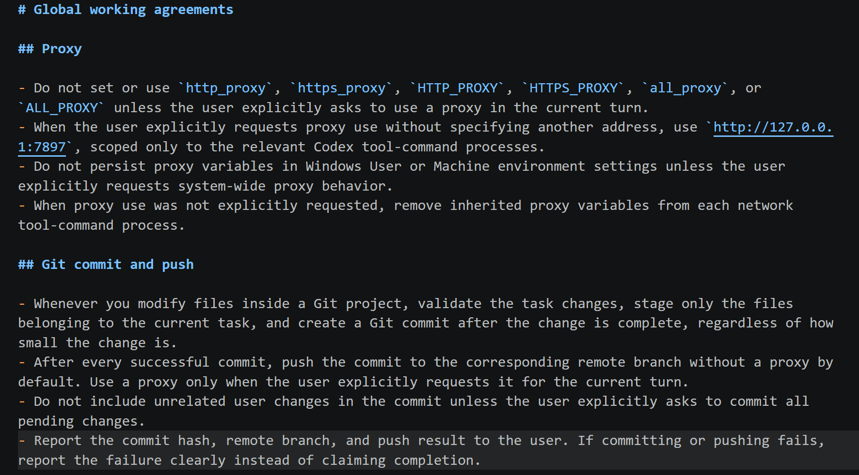
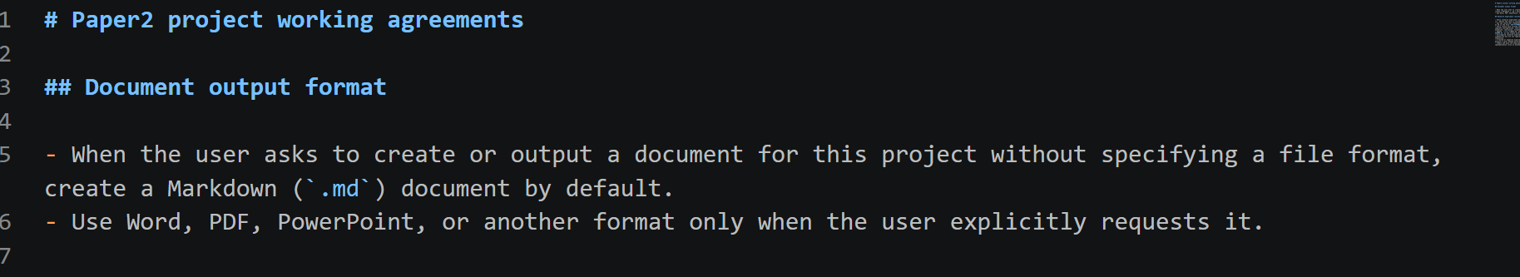
项目和全局AGENTS.md内容展示
07
Notes:
这份示例把科研项目中容易口头遗漏的约定写成了明确规则。它先说明 MATLAB 版本和程序入口，再要求修改前检查 Git 状态、只处理当前任务文件、不要改动原始数据，最后规定必须运行的测试和汇报内容。好的 AGENTS.md 不追求面面俱到，而是做到具体、可执行、可验证。项目成员和 Codex 因而能用同一套标准判断任务是否真正完成。

Slide 9
Skill 的结构与调用方式
Skill 为一类任务保存步骤说明，必要时附带脚本或参考资料。
项目中的目录
Codex 怎样使用
.agents/skills/experiment-audit/
先判断
读取名称与描述，确认任务是否匹配。
experiment-audit/
再加载
匹配后读取完整 SKILL.md。
├─ SKILL.md
├─ scripts/
最后执行
按步骤工作，并检查结果。
├─ references/
└─ assets/
调用方式
SKILL.md 是必需文件，其余内容按需添加。
显式：$experiment-audit
自动：任务描述与 Skill 用途吻合时由 Codex 选择。
OpenAI Skills 文档 · 参考教程第九节
08
Notes:
Skill 是针对某一类任务的可复用工作手册，一个技能目录至少包含 SKILL.md，也可以配套脚本、参考资料和素材。Codex 通常先看到技能的名称和描述，判断任务匹配后再加载完整说明，这样既能复用专业流程，又不会把所有细节一次性塞进上下文。项目级技能可以放在 .agents/skills 下，通过美元符号加技能名显式调用，也可以依靠描述自动匹配。AGENTS.md 管整个项目的长期规则，Skill 则服务于边界清楚、会反复出现的具体任务。

Slide 10
Skill 示例：实验结果对比
适合反复复现实验、核对指标和生成可追溯摘要的科研任务。
.agents/skills/experiment-audit/SKILL.md
文档输出内容
---
每一步都对应一个可检查的证据
name: experiment-audit
1
输入可追溯
description: 当任务涉及实验复跑、指标对比
配置文件、数据版本与入口命令
或结果复核时使用。
环境可定位
---
2
Git 提交号、依赖与运行参数
# Workflow
结果可比较
1. 读取实验配置与数据说明
3
基线、当前指标与允许误差
2. 记录当前 Git 提交号与环境
异常不被掩盖
3. 运行最小复现实验
4
失败步骤、偏差与可能原因
4. 与基线指标比较并标记异常
5. 生成对比结果并输出到文档中
5
摘要可以交接
结论、证据路径与下一步建议
禁止：覆盖原始数据；隐藏失败结果。
同一个 Skill，可在不同实验目录重复使用
调用示例： $experiment-audit 对比一下 results/exp_07 与 results/exp_06 的实验结果。
09
Notes:
这里把“实验结果复核”封装成一个最小技能。SKILL.md 用名称和描述说明什么时候使用，再规定读取配置、记录 Git 提交号、最小复现实验、比较指标和生成摘要的顺序，并明确禁止覆盖原始数据或跳过失败结果。使用时可以显式输入技能名和实验目录，也可以让 Codex 根据任务描述自动匹配。这样，同一套复核步骤能在不同实验和不同成员之间重复执行，输出也更容易比较。

Slide 11
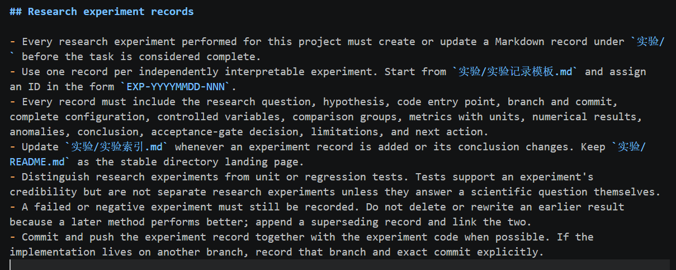
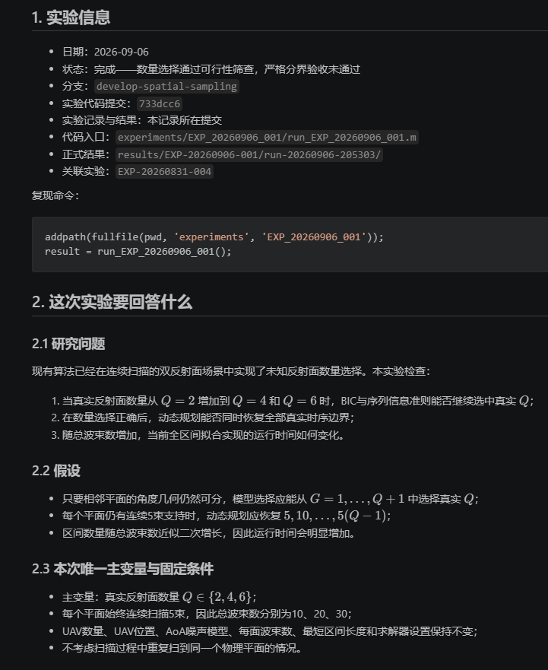
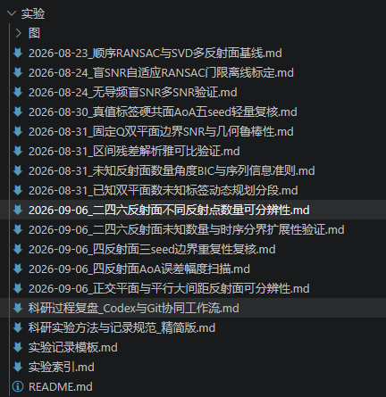
实例展示
09
Notes:
这里把“实验结果复核”封装成一个最小技能。SKILL.md 用名称和描述说明什么时候使用，再规定读取配置、记录 Git 提交号、最小复现实验、比较指标和生成摘要的顺序，并明确禁止覆盖原始数据或跳过失败结果。使用时可以显式输入技能名和实验目录，也可以让 Codex 根据任务描述自动匹配。这样，同一套复核步骤能在不同实验和不同成员之间重复执行，输出也更容易比较。

Slide 12
codex记忆：长对话的上下文边界
科研讨论会持续很久，不能只依赖最初的聊天内容。
01
02
03
04
论文讨论
算法推导
代码实验
再次讨论
明确问题与假设；
厘清符号与公式，
实现方法并记录配置，
过段时间继续讨论，
记录关键前提。
得到阶段性结论。
比较结果与基线。
细节可能没有带入。
压缩保留关键状态，但不会逐字保留早期全部讨论。
容易遗漏的细节
推导前提、实验设置和否定某路线的理由，都应能从文档中重新找回。
长聊天不是唯一科研档案。
10
Notes:
科研任务常常从论文讨论走到推导、代码实验，再过一段时间回头讨论。Codex 当前能直接利用的对话上下文有边界；压缩可以保留继续工作所需的关键状态，但不等于逐字保留早期的每个前提和实验设置。所以长聊天可以帮助推进研究，却不适合作为唯一的科研档案。关键推导、参数和路线判断需要另外记录，之后才能重新核对。

Slide 13
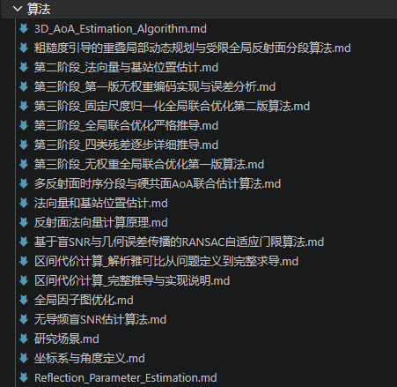
科研结论要写进文档
每一条重要结论，都应留下可核查的依据。
01
算法推导
记录问题、符号、模型假设、关键推导与适用条件。
02
实验记录
记录数据、配置、指标、结果。
03
研究判断
区分已证实结论与猜想，写明采纳或暂缓的理由。
04
更新进展
可以将进展更新到AGENTS.md，让AI理解当前进度，维持主线。
Notes:
不必把整段聊天复制成文档，重点是保存已经核对过的结论及其依据。算法文档写清问题、假设、推导和适用条件；实验记录写清数据、配置、随机种子、评价指标、结果及对应的 Git 提交；研究判断还要区分证实的结论与待验证的猜想。项目中的例子是全局优化后某些残差下降，但基站定位误差没有同步改善。这两项观察必须一起记录，不能只写局部指标变好了。

Slide 14
新聊天接续研究
先重读算法文档实验记录，再核对当前代码和实验状态。
01
核对
02
辨别
03
推进
04
读文档
核对
辨别结论
继续更新
Docs
Code / Data
Verified vs Open
Work & Record
明确文件路径
查代码与配置
区分已证实结论
推进实验，
记下提交号
待证实项
再读取
更新文档
重新读取
文档要做好归档，规划好存储目录，可以将其写入到AGENTS.md，；
文档让研究可接续；代码和实验结果负责验证。
12
Notes:
下一轮研究开始时，先明确请 Codex 读取哪些文档；普通项目文档不会保证自动进入新聊天。随后核对当前代码、实验配置和 Git 提交，先复述哪些结论已经证实，哪些仍是假设，再继续推导或实验。完成后把新结果和失败原因写回记录，形成可以反复接续的循环。AGENTS.md 可以规定阅读入口，但原始代码、实验结果和论文仍是核验结论的依据。

Slide 15



在 VS Code 中使用 Codex
一次任务按安装、提供上下文、检查结果三个环节完成。
01 安装并登录
02 说明任务
03 补充上下文并审查
在扩展市场安装或启用 Codex，
在聊天框中交代目标和任务内容，
引用相关文件、选区或报错，
登录后打开实际项目文件夹。
同时写明完成标准。
结束后检查 diff 与测试结果。
OpenAI Codex IDE 扩展文档 · VS Code 使用参考教程
13
Notes:
第一次在 VS Code 中使用 Codex，可以沿着三步完成。先安装或启用扩展、登录账号，并打开真实项目；然后打开 Codex 侧边栏，用目标、范围和完成标准描述任务；最后引用相关文件、选区或报错，让上下文足够精确。任务完成后，不只看一段摘要，还要检查差异和测试结果。对于真实科研项目，建议在任务前后建立 Git 检查点，这样每一次 AI 修改都有基线、有证据，也能够恢复。

Slide 16
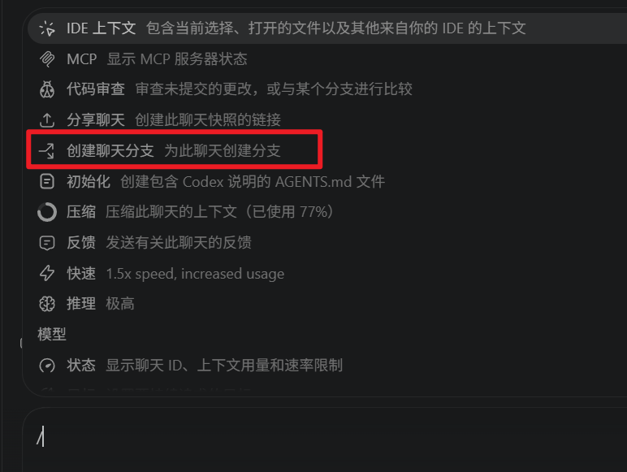
Codex的聊天分支功能
分支记忆隔离：
新的分支会继承原先分支的记忆，并与原先的分支记忆隔离，之间相互不影响；
适用示例：
共同起点：研究方向论文复现完成
├─ 分支 A：调整假设，往方向A探索改进方案；
└─ 分支 B：调整假设，往方向B探索改进方案；
OpenAI Codex IDE 扩展文档 · VS Code 使用参考教程
13
Notes:
第一次在 VS Code 中使用 Codex，可以沿着三步完成。先安装或启用扩展、登录账号，并打开真实项目；然后打开 Codex 侧边栏，用目标、范围和完成标准描述任务；最后引用相关文件、选区或报错，让上下文足够精确。任务完成后，不只看一段摘要，还要检查差异和测试结果。对于真实科研项目，建议在任务前后建立 Git 检查点，这样每一次 AI 修改都有基线、有证据，也能够恢复。

Slide 17
Git 的版本管理
Git 管理版本与历史；GitHub、GitLab 等平台负责远程托管与协作。
DISTRIBUTED VERSION CONTROL
每个本地仓库，
Git ≠ GitHub
都拥有完整历史。
前者是版本控制工具，后者是远程协作平台，Git在本地进行操作，GitHub可以做远程仓库。
01
git add
02
git commit
03
git push
04
工作区
暂存区
本地仓库
远程仓库
Working Tree
Staging Area
Local Repository
Remote Repository
正在编辑的文件
本次提交准备
已固化、可恢复的
团队同步与远程
包含的内容
提交历史
git pull
备份协作
观察状态
git status 看位置 · git diff 看差异 · git log 看历史
Notes:
理解 Git 的关键，是知道文件当前位于哪一个位置。工作区是正在编辑的文件，git add 把选中的变化送到暂存区，暂存区决定本次提交包含什么。git commit 再把这批内容固化为本地仓库中的历史，只有 git push 和 git pull 才涉及远程仓库的同步。平时用 git status 看状态，用 git diff 看具体差异，用 git log 看历史。暂存区最重要的价值，是先选择这一次要提交什么，再生成一个清楚的检查点。

Slide 18
用 Git 管理科研实验版本
把研究假设、代码、配置、验证结果与提交历史连在一起。
应该追踪
源代码和文档内容
实验 C · config-c
配置与环境依赖
实验 A · config-a
实验 B · config-b
应该忽略或外部管理
密钥、缓存与临时文件
main 基线
验证后合并
大型原始数据
可由脚本重建的输出
分支不是越多越好：一个研究假设或修复，对应一个短而清楚的分支。
17
Notes:
科研项目里的版本历史，应该帮助我们回答这次实验为什么与上一次不同。一个研究假设或修复可以对应一个短分支，在分支中同时修改代码和配置，验证后再合并。提交应能关联代码与配置变化、环境和数据获取说明，以及指标摘要或结果索引。源代码、配置、依赖、评估脚本和图表生成方法适合追踪；密钥、缓存、临时文件、大型原始数据和可重新生成的输出应忽略或交给专门机制管理。结果目录可以保留 README、指标摘要或索引，让提交真正指向实验记录。

Slide 19
Git 的日常操作顺序
先看状态和差异，再精确暂存；验证通过后提交，最后推送。
git pull
terminal · experiment-fix
1
开始前同步远程更新
修改并测试
$ git status
2
完成一个边界清楚的小任务
modified: configs/baseline.yaml
3
git status / git diff
$ git diff --stat
确认变更范围与内容
2 files changed, 18 insertions(+)
4
git add <files>
$ git add configs/baseline.yaml src/run.m
只暂存当前任务文件
git commit -m "说明原因"
$ git commit -m "Fix baseline seed handling"
5
让历史回答为什么改
[experiment-fix 6f2a1c9] committed
6
git push
一次提交只讲一件事，审查与回退都会更容易。
同步到对应远程分支
风险提示：未理解影响前，不使用会覆盖历史或丢失修改的强制命令。
16
Notes:
日常操作不需要记住大量命令，只要坚持一条安全循环。开始前用 git pull 同步更新，完成一个边界清楚的小修改并测试，然后用 git status 和 git diff 检查范围。接着只用 git add 暂存当前任务相关文件，用提交信息说明为什么改变，最后 git push 到对应远程分支。右侧终端示例显示了一次可解释的小提交：配置和代码变化明确，提交信息也能说明原因。没有理解影响之前，不要使用会覆盖历史或丢失修改的强制命令。

Slide 20
科研推进过程
从遇到问题到采用算法，中间要反复检查条件和结果。
01
02
03
04
遇到问题
寻找方法
独立复现
验证算法
比如反射面数量未知；
读论文，辨清模型、
论文复现，
应用到当前问题，
分组或定位结果不稳。
确定是否需要尝试。
确认是否可行。
最终指标是否改善。
条件不满足或结果无改善，就回头检查问题、继续尝试其他方法。
Notes:
科研通常不是从选定一篇论文到完成实现的直线。我们先遇到一个具体问题，再找方法、按原条件复现，最后才检验它是否适合自己的系统。只要输入条件不具备，或者最终指标没有改善，就需要回头检查问题定义、论文假设或实现细节。比如我们曾看到全局优化的某些残差下降，但基站定位误差并没有同步改善，这时不能只凭局部结果继续加约束。

Slide 21
Codex 协助科研
从论文方法到项目实验，辅助完成算法实验。
01
拆论文条件
列出观测、变量、假设和所需输入，形成适配清单。
02
论文算法复现
按论文条件复现，确认论文算法是否可行，可行则接入到当前研究。
03
接入并对照
映射现有模块，用当前研究数据和指标比较改造前后。
04
沉淀实验依据
保存代码、配置、结果、失败原因与版本标识。
Codex 协助落实与整理；方法是否可用，仍由研究者依据证据判断。
19
Notes:
Codex 可以把一篇论文的观测模型、变量和前提整理成清单，再逐项核对项目是否真的有这些输入。对有希望的方法，先让它协助搭建最小复现实验，解释与原文不一致的地方，不要一开始就把项目改造混进去。随后再接入现有模块，并用同样的数据和指标与基线比较。整个过程要把代码、配置、结果和失败原因留下来；是否采纳方法仍由研究者判断。

Slide 22
codex聊天分支与 Git 分支协作
聊天保留讨论思路；Git 保存实际代码和实验版本。
共同起点
针对于复现完成的一篇论文 ＋ git上main分支的一次稳定提交
创建聊天分支 A 沿A方向进行
创建Git 分支 A 对应聊天分支A
保留此前背景，只讨论原算法的适用性。
复现、接入与实验，各自提交并进行结果评估。
创建聊天分支 B 沿B方向进行
创建Git 分支 B 对应聊天分支B
从同一讨论点出发，探索另一种方案。
复现、接入与实验，各自提交并进行结果评估。
重要：聊天分叉不会自动创建或切换 Git 分支。
讨论相互独立，不代表同一目录中的文件自动隔离；操作前要核对当前分支。
分叉点之前的讨论相同；之后的讨论分别继续。
20
Notes:
这里有两种不同层次的分支。Codex 的聊天分叉会保留分叉点之前的讨论历史，此后新旧聊天各自继续；Git 分支则记录某个起始提交之后各自的代码和文档变化。我们可以让聊天 A 对应原算法的 Git 分支，让聊天 B 对应改造算法的 Git 分支，但这个对应关系需要主动建立。聊天分叉不会自动创建或切换 Git 分支；即使讨论互不串扰，同一目录中的文件也不会因此自动隔离。

Slide 23
怎么验证AI结果的准确性？
理论方面：
1.总体理论是否可行，处理逻辑是否合理，要尽可能对AI进行提问，保证每一个点应该都能落到实处，至少要保证从自己的视角来看，你完全理解了这套理论；
2.公式推导方面需要手动验证，不能完全相信AI的算法推导过程，以保持怀疑的态度进行验证，并且遇到存在疑问的点，让AI进行详细解释，并补充推导细节，从而保证每一步都能够衔接起来。
代码实现方面：
1.code review是必要的，尽可能的要确保代码实现的准确性，需要自己进行人工审核，审核的同时来丰富自己的代码能力；
2.人工审核完成后，也可以采用不同模型来评测代码的实现，比如deepseek写的代码，使用chatgpt来进行审核，低智商模型写，高智商模型审。
19
Notes:
Codex 可以把一篇论文的观测模型、变量和前提整理成清单，再逐项核对项目是否真的有这些输入。对有希望的方法，先让它协助搭建最小复现实验，解释与原文不一致的地方，不要一开始就把项目改造混进去。随后再接入现有模块，并用同样的数据和指标与基线比较。整个过程要把代码、配置、结果和失败原因留下来；是否采纳方法仍由研究者判断。

